Slide 1
Не се сърди човече
Екип:
Борислав Иванов
Ива Иванова
Мирослав Сергиев

Slide 2
Структура на проекта
TitleScreen
Texture
Static
Recovery
Dice
Controls
Sound
Sprite
Game
RuleScreen
Pawn
Button
Constants
Shared
WinScreen
Player

Slide 3




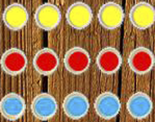
Изисквания на проекта
Трима играчи, петнадесет пионки.
Сегментиран финал.
Двама печелят – един губи.
Статистика и възстановяване.
VS

